Slide 1
Я – ГРАЖДАНИН ………

Slide 2
Я – ГРАЖДАНИН РОССИИ

Slide 8
1.Сербия и Черногория
2.Франция
3.Нидерланды
4.Болгария
5.Россия

Slide 11
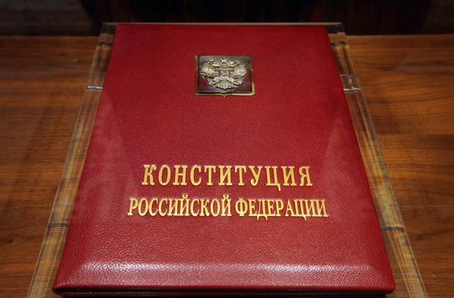

Slide 12
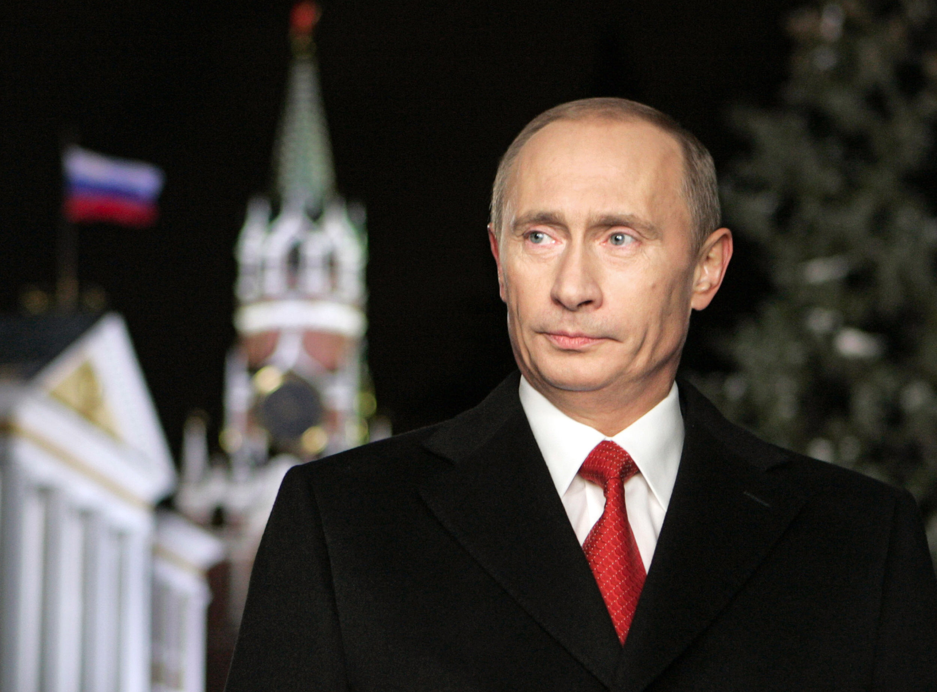
Владимир Владимирович ПУТИН

Slide 13
Законы жизни класса:
Закон правды.
Запомни, правда нужна не только тебе, но и окружающим тебя людям. Будь справедлив.

Slide 14
Закон добра.
Будь добр к ближнему, и добро вернется к тебе.

Slide 15
Закон заботы.
Прежде чем требовать внимания к себе, прояви его к одноклассникам. Помни об их интересах, потребностях, нуждах.

Slide 16
Закон милосердия.
Тебе сегодня хорошо, но рядом могут быть люди, у которых слезы на глазах. Не забывай о них!

Slide 17
Закон уважения.
Хочешь, чтобы тебя уважали – уважай других!

Slide 18
Закон чести.
Вспоминай о своей физической силе только наедине с собой. Помни о своей духовной силе, долге, благородстве, достоинстве.

Slide 19
СПАСИБО ЗА внимание!!!
Подготовили: Попова Т.А.

